Slide 1
ГОСУДАРСТВЕННОЕ БЮДЖЕТНОЕ ПРОФЕССИОНАЛЬНОЕ ОБРАЗОВАТЕЛЬНОЕ УЧРЕЖДЕНИЕ ГОРОДА МОСКВЫ «Московское среднее специальное училище Олимпийского резерва № 1 (техникум)» Департамента спорта города Москвы
ПРЕЗЕНТАЦИЯ К УРОКУ ПО РОМАНУ
МИХАИЛА АФАНАСЬЕВИЧА БУЛГАКОВА
«МАСТЕР И МАРГАРИТА»
Подготовила преподаватель
русского языка и литературы
ГБПОУ «МССУОР № 1»
Москомспорта
Новосельцева Марина Юрьевна

Slide 2
Цель и задачи урока:
• проблемы в романе М.А. Булгакова;
• расширить представления о нарисованных автором характерах;
• формировать навыки самостоятельного анализа эпизода
в произведении;
• через детальное изучение романа «Мастер и Маргарита» развивать интерес к творчеству М. Булгакова;
• воспитывать нравственные чувства: нетерпимость
к трусости и предательству, воспитывать доброту и порядочность.

Slide 3
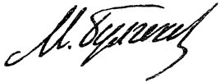
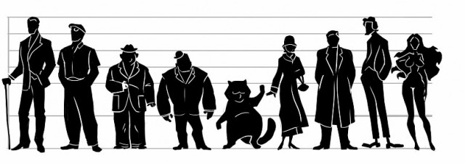
«Я — часть той силы,
что вечно хочет зла
и вечно совершает благо»
И. Гёте «Фауст»
Сегодня я хочу представить вам одну из самых значимых и загадочных книг русской литературы — роман Михаила Булгакова "Мастер и Маргарита".

Slide 4
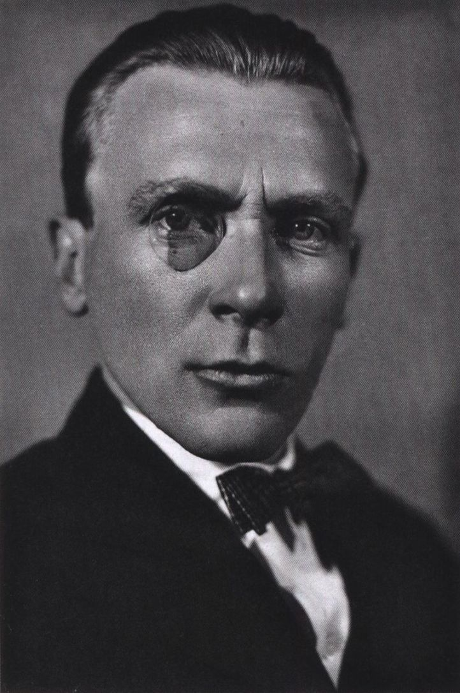
ОБ АВТОРЕ
МИХАИЛ АФАНАСЬЕВИЧ БУЛГАКОВ – великий русский писатель, драматург, режиссер и актер родился 15 мая 1891 года в Киеве в семье профессора духовной академии.
С 1901 года учился в киевской гимназии, продолжил образование в университете на медицинском факультете. Во время гражданской войны в 1919 году Булгаков был мобилизован как военный врач.
В 1921 году Булгаков переезжает в Москву. Он активно занимается литературной деятельностью, в 1925 году вышел роман «Белая гвардия», посвящённый событиям Гражданской войны.
В 1930-е годы Булгаков столкнулся с жёсткой цензурой: его пьесы часто запрещались к постановке, а романы не публиковались. Тем не менее, он продолжал писать и создавать свои произведения. В этот период Булгаков начал работу над романом «Мастер и Маргарита», который стал главным трудом его жизни.
10 марта 1940 года М.А.Булгаков скончался
в Москве после продолжительной болезни.
Похоронен на Новодевичьем кладбище.

Slide 5
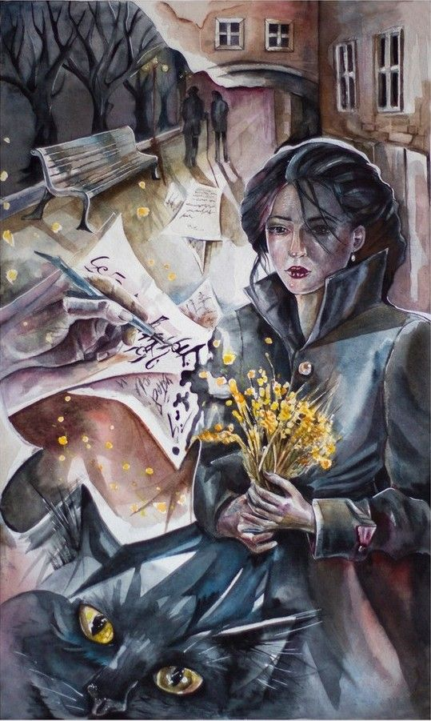
Роман Михаила Булгакова "Мастер и Маргарита" - произведение, написанное в 1930-х годах, сочетает в себе элементы фантастики, философии и социальной сатиры, что делает его актуальным и по сей день.
"Мастер и Маргарита" считается вершиной творчества Булгакова и одной из величайших книг XX века, затрагивающей вечные вопросы о добре и зле, любви и жертве, вере и неверии.

Slide 6
ОСНОВНЫЕ СЮЖЕТНЫЕ ЛИНИИ РОМАНА
1. ЛЮБОВЬ И ЖЕРТВА
• История любви Мастера и Маргариты как центральная линия сюжета.
• Жертвы, на которые идут герои ради своей любви.
2. ДОБРО И ЗЛО
• Вопросы о природе добра и зла.
• Образ Воланда как символа зла и его роли в установлении справедливости.
3. ТВОРЧЕСТВО И ЦЕНЗУРА
• Борьба Мастера за право на творчество.
• Темы цензуры и свободы слова в советском обществе.
4. ВЕРА, РЕЛИГИЯ И ФИЛОСОФИЯ
• Размышления о христианстве, философии и истории.
• Параллели между событиями в древнем Иерусалиме и современными реалиями.
5. МАГИЯ, ФАНТАСТИКА И СЮРРЕАЛИЗМ
• Элементы фантастики и магического реализма.
• Влияние снов и видений на развитие сюжета.

Slide 7
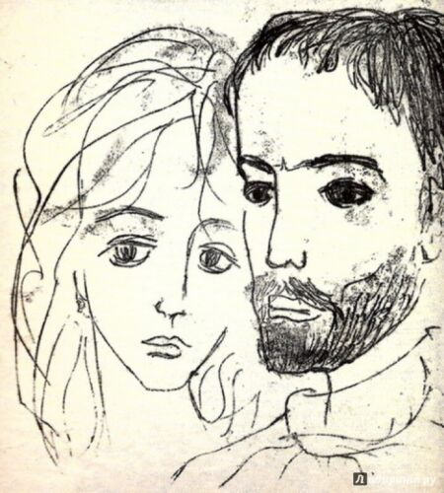
ТЕМА ЛЮБВИ И ЖЕРТВЕННОСТИ
В РОМАНЕ «МАСТЕР И МАРГАРИТА»
Тема любви и жертвенности занимает важное место в романе.
Любовь в произведении представлена как сила, которая движет всеми событиями. Она помогает героям выстоять против всех трудностей, которые встречаются на их пути. Любовь очищает и преображает персонажей.
История любви Мастера и Маргариты — это основа сюжета.
Маргарита готова на все ради своего возлюбленного: она заключает сделку с дьяволом, становится ведьмой и участвует в бале у Воланда, чтобы спасти Мастера. Эта жертва подчеркивает глубину её чувств и преданность.
Любовь Мастера и Маргариты приводит к их искуплению. Они получают возможность быть вместе в вечности, что символизирует победу любви над всеми трудностями.

Slide 8
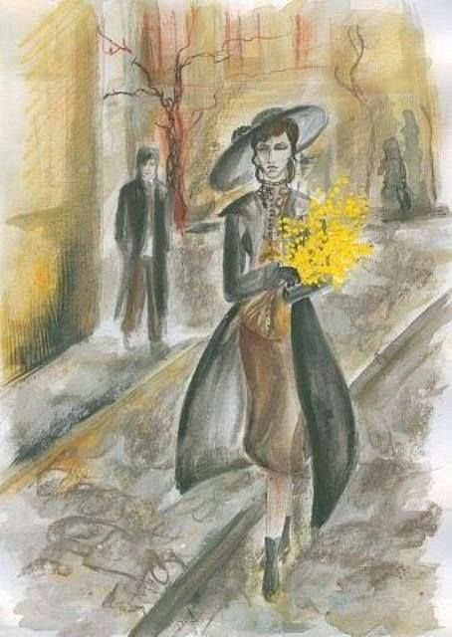
«Любовь выскочила перед нами, как из-под земливыскакивает убийца в переулке, и поразила нас сразу обоих! Так поражает молния, так поражает финский нож!»
Вопрос 1. Где произошла первая встреча Мастера и Маргариты?
"Она несла в руках отвратительные, тревожные желтые цветы. Черт их знает, как их зовут, но они первые почему-то появляются в Москве».
Вопрос 2. Какие цветы были в руках
у Маргариты в первую встречу с Мастером?
"...Лезу я в какую-то странную историю, но,
клянусь, только из-за того, что вы поманили
меня словами о нем!.."
Вопрос 3. С кем Маргарита заключила сделку
ради спасения возлюбленного?

Slide 9
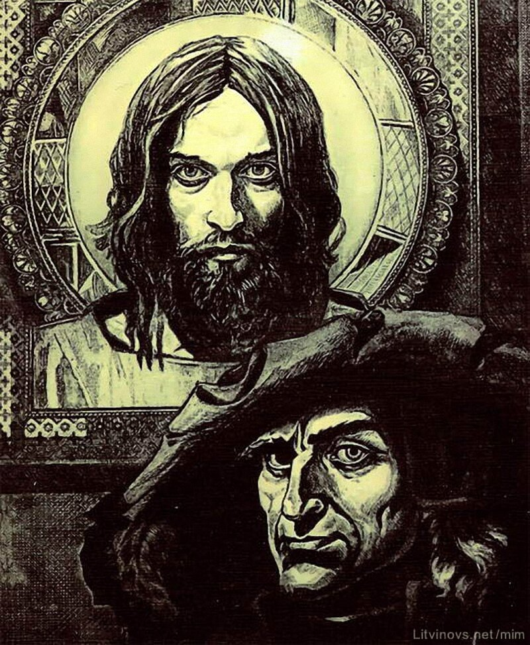
ТЕМА ДОБРА И ЗЛА
В РОМАНЕ «МАСТЕР И МАРГАРИТА»
В романе «Мастер и Маргарита» добро и зло - это тема сложной взаимосвязи, где добро и зло переплетаются между собой.
Воланд и его свита, являющиеся символом зла, раскрывают лицемерие и пороки общества, но их действия не лишены иронии и своего рода справедливости.
Добро представлено в образах Маргариты и Мастера и их всепоглощающей любовью, а также
образом Иешуа Га-Ноцри, символизирующего
прощение и сострадание.
В романе нет простых ответов
на вопрос о добродетели и пороке.
Булгаков предлагает читателю самому
сделать вывод, опираясь на
многогранную и многозначную картину
мира, представленную в произведении.

Slide 10
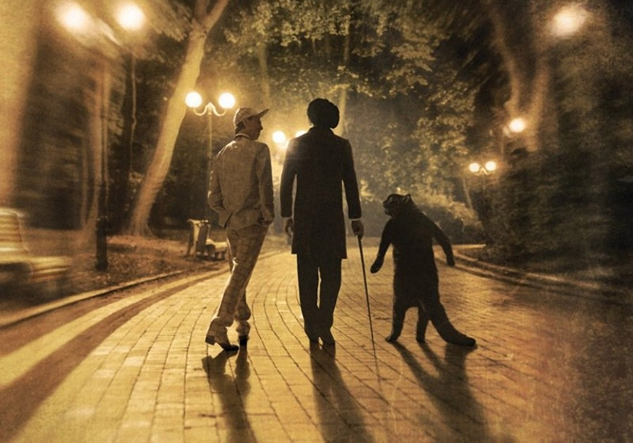
«– Добрый человек! Поверь мне… Но прокуратор, по-прежнему не шевелясь и ничуть не повышая голоса, тут же перебил его: – Это меня ты называешь добрым человеком? Ты ошибаешься. В Ершалаиме все шепчут про меня, что я свирепое чудовище, и это совершенно верно, – и так же монотонно прибавил: – Кентуриона Крысобоя ко мне».
Вопрос 1. Между кем происходит данный диалог?
«Злых людей нет на свете, есть только люди несчастливые».
Вопрос 2. Кому принадлежат эти слова?
«…они — люди как люди. Любят деньги, но ведь это всегда было… Человечество любит деньги, из чего бы те ни были сделаны, из кожи ли, из бумаги ли, из бронзы или из золота. Ну, легкомысленны… ну, что ж… и милосердие иногда стучится в их сердца…
обыкновенные люди… в общем, напоминают
прежних________________ только
испортил их…».
Вопрос 3. Какой вопрос испортил
москвичей по мнению Воланда?

Slide 11
ТЕМА ТВОРЧЕСТВА И ЦЕНЗУРЫ
В РОМАНЕ «МАСТЕР И МАРГАРИТА»
Тема творчества в романе «Мастер и Маргарита» раскрывается автором на примере трёх персонажей: критика и редактора Берлиоза, свободного поэта Ивана Бездомного и настоящего творца — Мастера. Булгаков показывает, что литераторы МАССОЛИТа не обладают талантом и пишут то, что говорит власть. Мастер, в свою очередь, истинный творец, но в таком обществе он не может выжить, его шедевр остаётся непризнанным.
Тема цензуры связана с тем, что роман «Мастер и Маргарита» при жизни Булгакова не издавался. Произведение было опубликовано в полном объёме только в 1973 году. Булгаков столкнулся с постоянной цензурой и угнетением творчества, но продолжал писать, считая свой роман шедевром.

Slide 12
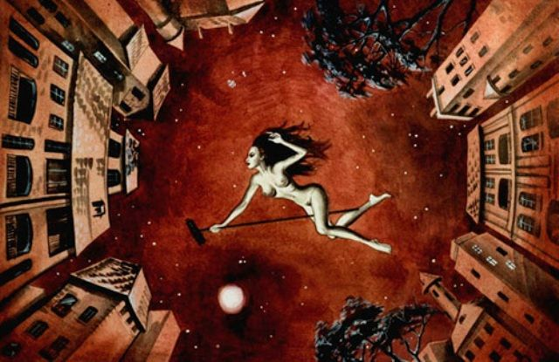
«МАССОЛИТ разместился в Грибоедове так, что лучше и уютнее не придумать. Всякий, входящий в Грибоедова, прежде всего знакомился невольно с извещениями разных спортивных кружков и с групповыми, а также индивидуальными фотографиями членов МАССОЛИТа, коими (фотографиями) были увешаны стены лестницы, ведущей во второй этаж».
Вопрос 1. Как расшифровывается аббревиатура МАССОЛИТ?
«...Пилат летел к концу, к концу, и я уже знал, что последними словами романа будут....»
Вопрос 2. Какими словами Мастер хотел закончить роман?
«Да, говорят, что и до сих пор критик
Латунский бледнеет, вспоминая этот
страшный вечер, и до сих
пор с благоговением произносит
имя Берлиоза».
Вопрос 3. Что же случилось в тот
страшный для критика Латунского
вечер?

Slide 13
В романе «Мастер и Маргарита» вера, религия и философия тесно связаны, произведение пронизано христианскими мотивами.
Иешуа Га-Ноцри, прообраз Иисуса Христа, проповедует любовь, прощение и веру в добро, его мученическая смерть напоминает евангельские сюжеты. Иешуа твёрдо верит в свою правоту и несёт истину в мир, даже перед лицом неминуемой смерти.
Булгаков использует религиозные символы и артефакты, чтобы показать, что есть религия и представители религиозных направлений, которые сстремятся управлять и контролировать людей посредством страха перед карой небесной, а есть вера, которая ведёт по жизни, даёт силы, вдохновение и любовь.
«Мастер и Маргарита» — философское произведение о смысле человеческой жизни, где каждый получит по вере и делам своим. В романе возникает диалог двух противоположностей в мире: дьявольской - Воланд и его свита, демонстрирующей глубокий скепсис по отношению будущего человечетва, и традиции божественной, жизнеутверждающей
проявляющейся в образах Иешуа и Мастера.

Slide 14
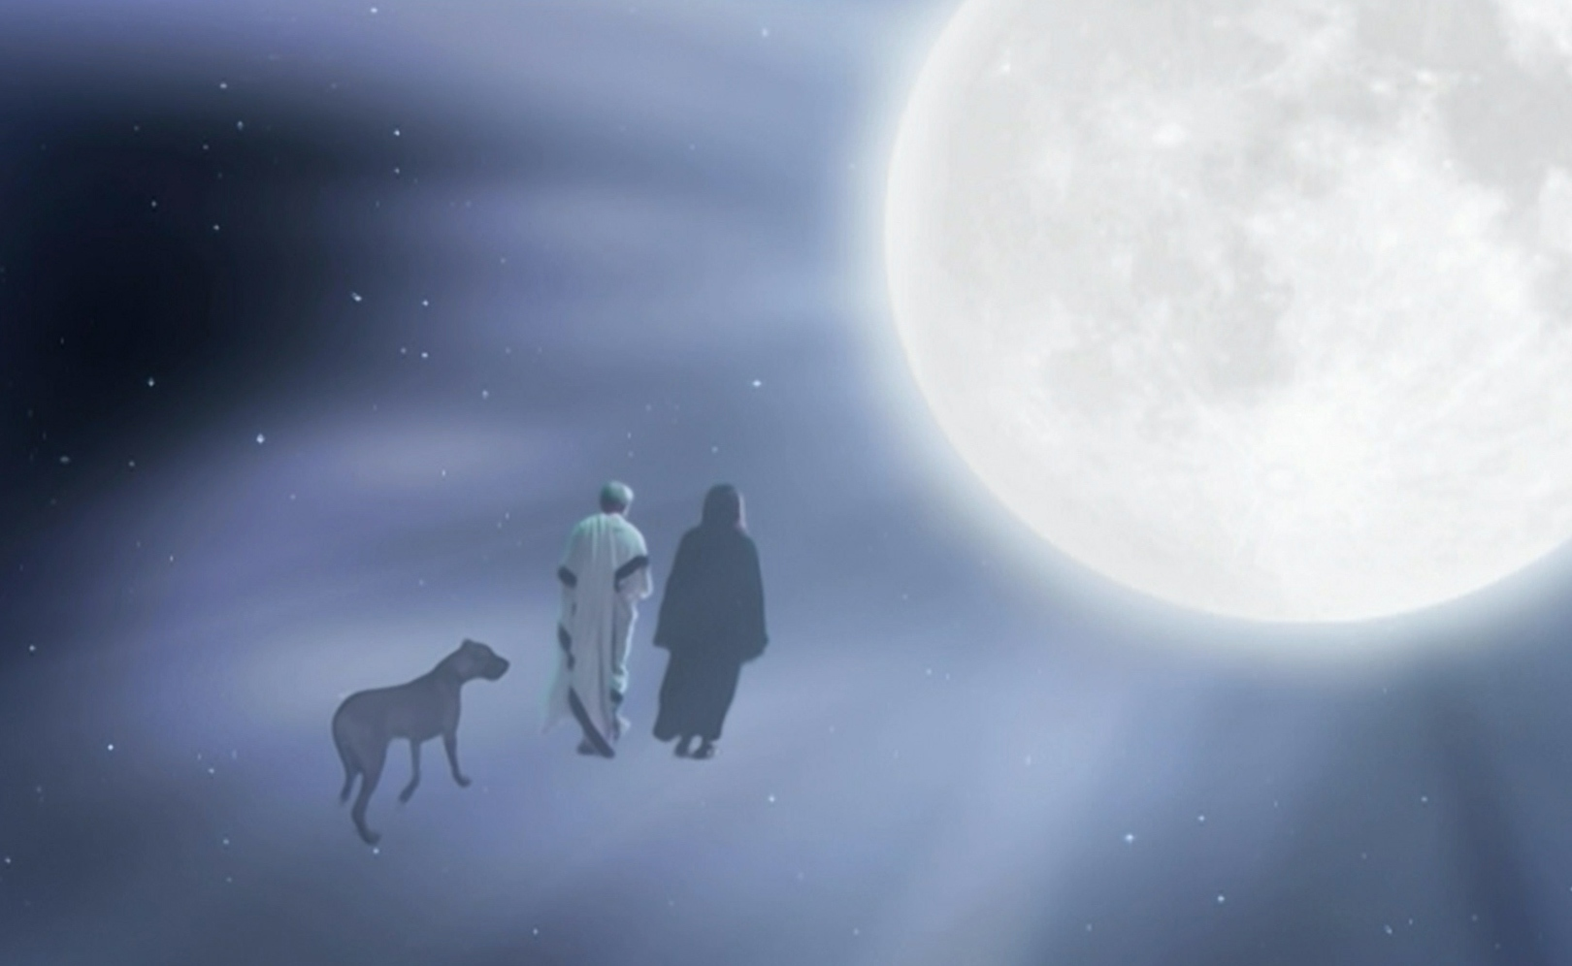
Вопрос. Есть, по вашему мнению различия между верой и религией? Дайте письменный развернутый ответ.

Slide 15
МАГИЯ, ФАНТАСТИКА И СЮРРЕАЛИЗМ
В РОМАНЕ «МАСТЕР И МАРГАРИТА»
Магический реализм в романе «Мастер и Маргарита» проявляется в том, как Булгаков сочетает фантастические элементы с реалиями советской Москвы 30-х годов.
Появление Воланда и его свиты, их сверхъестественные способности, превращения и чудеса – это не просто фэнтезийные элементы, а способ раскрыть лицемерие и пороки московского общества.
Фантастические элементы — полёт Маргариты на метле, бал сатаны, встреча с Иешуа – способ отображения иллюзорности и относительности действительности.
В романе есть и сюрреалистические элементы - это не только фантастические персонажи и события, но и описания нереальных пейзажей, которые создают сюрреалистическую атмосферу и подчеркивают необычность мира, представленного Булгаковым.

Slide 16
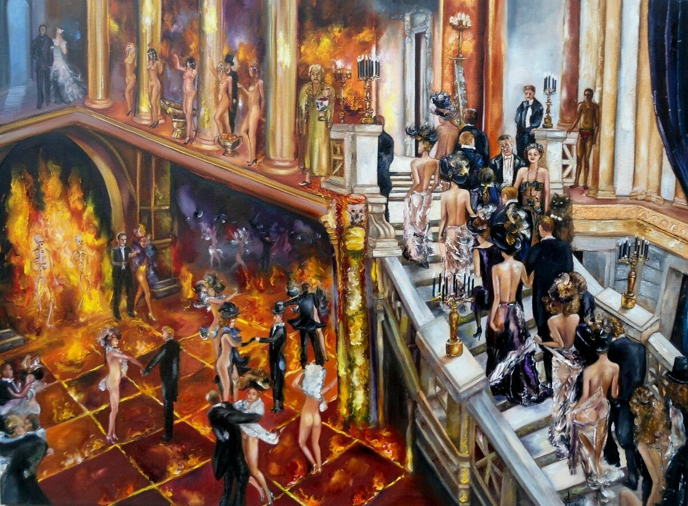
Вопрос. Какова цель посещения Москвы Воландом? Как этот визит повлиял на жизни персонажей романа?

Slide 17
ОТВЕТЬТЕ ПИСЬМЕННО НА ВОПРОСЫ:
1. Каковы основные темы романа? Как они проявляются через персонажей и сюжетные линии?
2. Какие черты характера делают Мастера и Маргариту уникальными?
3. Какова роль Воланда в романе? Что символизирует его присутствие в Москве?
4. Как события и атмосфера 1930-х годов в Советском Союзе влияют на развитие сюжета и персонажей?
5. Каково значение параллельных сюжетных линий (история о Мастере и Маргарите, а также история о Понтии Пилате)? Как они взаимодействуют друг с другом?
6. Как Булгаков использует религиозные образы и мотивы? Как это влияет на восприятие главных героев?
7. Что роднит Мастера и Иешуа?
8. На что идёт Маргарита ради спасения любимого?
Кем стала Маргарита для Мастера?

Slide 19
ДОМАШНЕЕ ЗАДАНИЕ
НАПИШИТЕ СОЧИНЕНИЕ НА ОДНУ ИЗ ПЕРЕЧИСЛЕННЫХ ТЕМ:
1. Вечные проблемы в романе "Мастер и Маргарита".
2. Тема творчества и цензуры в романе "Мастер и Маргарита".
3. Роль магии в романе "Мастер и Маргарита".
4. Образ Маргариты в романе «Мастер и Маргарита».
5. Библейский сюжет в романе "Мастер и Маргарита".
6. Образ Воланда и его место в художественной системе романа "Мастер и Маргарита".
7. Почему «рукописи не горят»?
8. Образ Понтия Пилата романе М. А. Булгакова "Мастер и Маргарита". 9. Добро и зло в романе "Мастер и Маргарита".
10. Проблема нравственного выбора в романе "Мастер и Маргарита".

Slide 20
ИСТОЧНИКИ:
1. http://bulgakov.lit-info.ru/bulgakov/kritika/kritiki-o-romane-master-i-margarita.htm (дата обращения 09.03.2025г.)
2. https://proza.ru/2024/02/10/126 (дата обращения 12.02.2025г.)
3. https://nsportal.ru/shkola/literatura/library/2012/08/29/konspekty-urokov-mabulgakov-master-i-margarita-0 (дата обращения 10.03.2025г.)
4. https://infourok.ru/prepodavaniya-romana-m-abulgakova-master-i-margarita-3779440.html (дата обращения 09.03.2025г.)
5. https://artforintrovert.ru/magazine/tpost/yg4m93njo1-pochemu-master-i-margarita-eto-velikii-r (дата обращения 12.03.2025г.)
6. https://tass.ru/opinions/17733309 (дата обращения 09.03.2025г.)
7. https://www.youbooks.ru/articles/master-i-margarita-velikiy-roman-mihaila-afanasyevicha-bulgakova-v-knige/5023 (дата обращения 10.03.2025г.)

